Slide 1
CO2-footprint op de blockchain
Dirk-Pieter Jens – Business IT & Management
Afstudeerder bij Centric

Slide 2
Mijn onderzoek: ”In hoeverre kan de CO2-footprint van vrachtwagens worden bepaald met gebruikmaking van gegevens in de blockchain?”
Paxos-algoritme
Data
Model voor datadeling
Datastromen
CO2-model

Slide 3
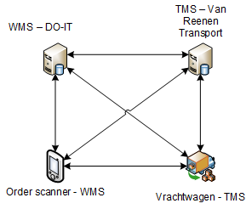
Paxos-algoritme
Iedere partij heeft zijn eigen ‘ledger’ met eigen data
Data op basis van consensus
Systemen die met elkaar communiceren

Slide 4
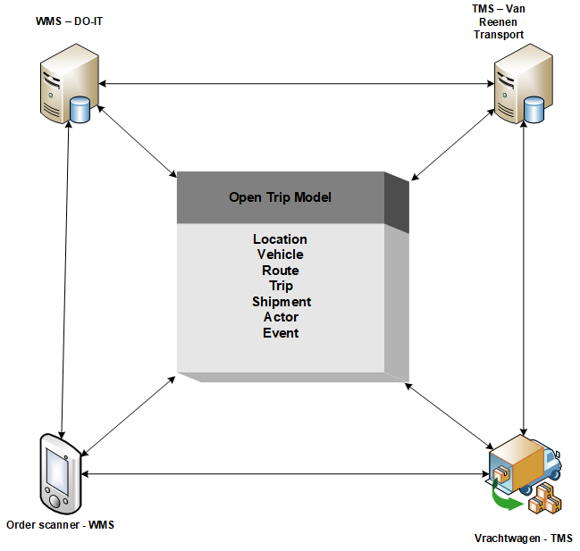
Model voor datadeling: Open Trip Model
“Open Trip Model is a simple, free, lightweight and easy-to-use data model, used to exchange real-time logistic trip data on the web”
Open standaard
Nadruk op zoveel mogelijk apparaten met elkaar kunnen verbinden (interoperabiliteit)
Momenteel in beheer van SUTC

Slide 5
Data
Boordcomputer
Snelheid van vrachtwagen
Afgelegde afstand
Actueel brandstofverbruik
Rijgedrag
LISA
Transportopdrachten
Locatie
Bijlage (Foto’s)
TMS
Brandstofmutaties
Transportopdrachten
Locatie
Locatie
Getankte liters
Gereden kilometers
Boordcomputer data
Registratie van vrachtwagens en materieel
Etc.
Planning
Activiteiten

Slide 6
CO2-model
Gereden kilometers
Brandstofverbruik
Benuttingsgraad
Emissiefactor

Slide 7
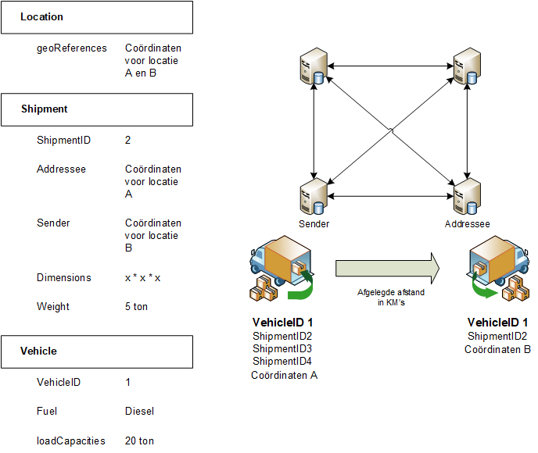
Voorbeeld van de berekening:
Het aantal gereden kilometers van locatie A naar B
Brandstofverbruik van de totale rit
Benuttingsgraad van het product gedurende de rit

Slide 8
Bedankt voor de aandacht!
Vragen?

